Slide 1
Convulsões e Anticonvulsivantes
Luiz Carlos de Sá-Rocha
Laboratório de Neuroimunologia
Departamento de Patologia
FMVZ – USP
Disciplina de Farmacologia Aplicada à Medicina Veterinária 2020
Prof. Dr. Luiz Carlos de Sá-Rocha / Disciplina de Farmacologia Aplicada à Medicina Veterinária / Aula / Convulsões e anticonvulsivantes
FMVZ / USP

Slide 2
Apresentação do Lú
Formado na FMVZ | USP, 48ª Turma
Mestrado e doutorado no Departamento de Patologia da FMVZ | USP
Bolsista da “Rockefeller Foudation” NY | USA
Membro do Instituto do Milênium | III – Instituto de Investigação em Imunologia | FM | USP
Membro do Instituto do INCT | III – Instituto de Investigação em Imunologia | FM | USP
Diretor de CPTRAS | CEPEMA-USP | Cubatão
Coordenador do Lab. de Neuroimunologia | Departamento de Patologia da FMVZ | USP
Diretor científico da empresa CIALLYX Labs. & Consultorias | CIETEC | USP
Diretor do Curso de Medicina Veterinária | UNIMONTE-Anima | Santos
Diretor de CePTAS | UNIMONTE-Anima | Cubatão
Marido da Vanessa e pai do Pedro Henrique
Prof. Dr. Luiz Carlos de Sá-Rocha / Disciplina de Farmacologia Aplicada à Medicina Veterinária / Aula / Convulsões e anticonvulsivantes

Slide 3
O que veremos na aula de hoje?
Alguns conceitos neuro farmacológicos a serem relembrados
O que são convulsões
Diferenças entre epilepsias e convulsões de diferentes causas
Classificação e padrões das crises convulsivas
Anticonvulsivantes clássicos
Novos anticonvulsivantes
Prof. Dr. Luiz Carlos de Sá-Rocha / Disciplina de Farmacologia Aplicada à Medicina Veterinária / Aula / Convulsões e anticonvulsivantes

Slide 4
Conceitos / Neurofarmacologia
Farmacologia
Clinica / Cirurgia
Fisiologia
Patologia
Terapêutica
FMVZ / USP

Slide 5
Conceitos / Neurofarmacologia / Atividade do SNC
Farmacologia
Clinica / Cirurgia
Fisiologia
Fisiologia
FMVZ / USP

Slide 6
Conceitos / Neurofarmacologia / Atividade do SNC
Farmacologia
Clinica / Cirurgia
Fisiologia
Farmacologia
FMVZ / USP

Slide 7
Conceitos / Neurofarmacologia / Atividade do SNC
Farmacologia
Clinica / Cirurgia
Fisiologia
Clinica / Cirurgia
Sintomas /
Convulsões
Sintomas
Sintomas
Sintomas /
Coma /
Morte
FMVZ / USP

Slide 8
Diferentes tipos de receptores
Canais iônicos.
Metabotrópicos
Segundos mensageiros.
FMVZ / USP

Slide 9
Sistemas de transdução de sinais
Sinal externo
Noradrenalina
Acetilcolina
Histamina
A
Receptor
Receptor β-adrenérgico
Receptor muscarínico
Receptor histaminérgico
Transdutor
Efetor primário
G_{s}
Adenil-ciclase
G_{q}
Fosfo-lipase C
G
Fosfo-lipase A₂
B
C
D
Segundo mensageiro
AMP_{ciclíco}
IP₃
Diacil-glicerol
Ácido
Aracdônico
E
Segundo efetor
AMP_{ciclico}
Proteína kinase C
Liberação de Ca⁺⁺
Proteína kinase C
5-Lipoxi-genase
12Lipoxi-genase
Cicloxi-genase
A. Diferentes receptores.
B. Transdutores transmembrana.
C. Efetores primários
D. Segundos mensageiros
E. Efetores secundários
FMVZ / USP

Slide 10
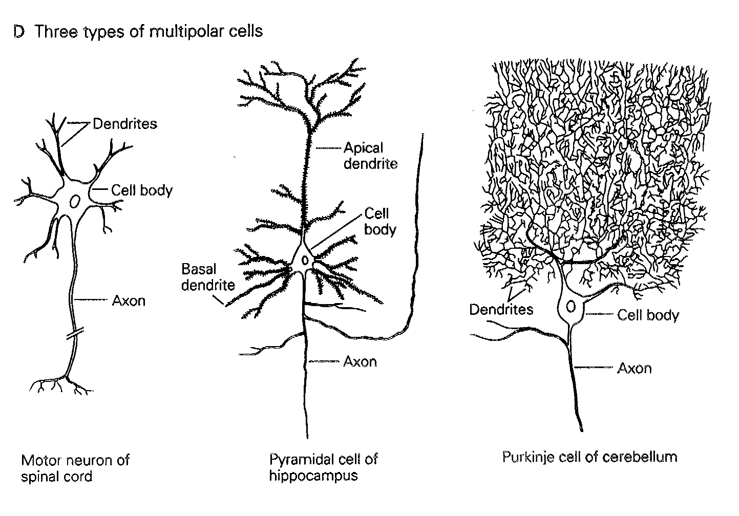
Diferentes tipos de neurônios / Multipolares
Canais de Na⁺
Canais de Ca⁺⁺
Canais de Na⁺⁺
D - Moto neurônio da medula espinal Célula piramidal do hipocampo Célula de Purkinje do cerebelo
FMVZ / USP

Slide 11
Sinapse / Comunicação química
1 - Potencial de ação e influxo de Ca⁺⁺ através dos canais específicos.
2 - Entrada de Ca⁺⁺ e fusão das vesículas pré-sinápticas.
3 - Liberação do neurotransmissor e ação em receptores pós-sinápticos.
FMVZ / USP

Slide 12
Anatomia do Sistema Nervoso
1 - Sensorial - “transdutores”
2 - Autônomo ou visceral
Simpático - NA (α e β)
Parassimpático - Ach (muscarínico)
3 - Somático - Musc. Est. Esq - Ach (nicotínico)
4 - Central - Vários neurotransmissores:
Acetilcolina (+)
Noradrenalina (+)
Dopamina (+)
Serotonina (+)
Gaba (-)
Neuropeptídeos
β-endorfina, encefalinas, substância P
Importante relembrar para
percebermos como as convulsões
se manifestam.
Diferentes padrões
comportamentais e sintomas.

Slide 13
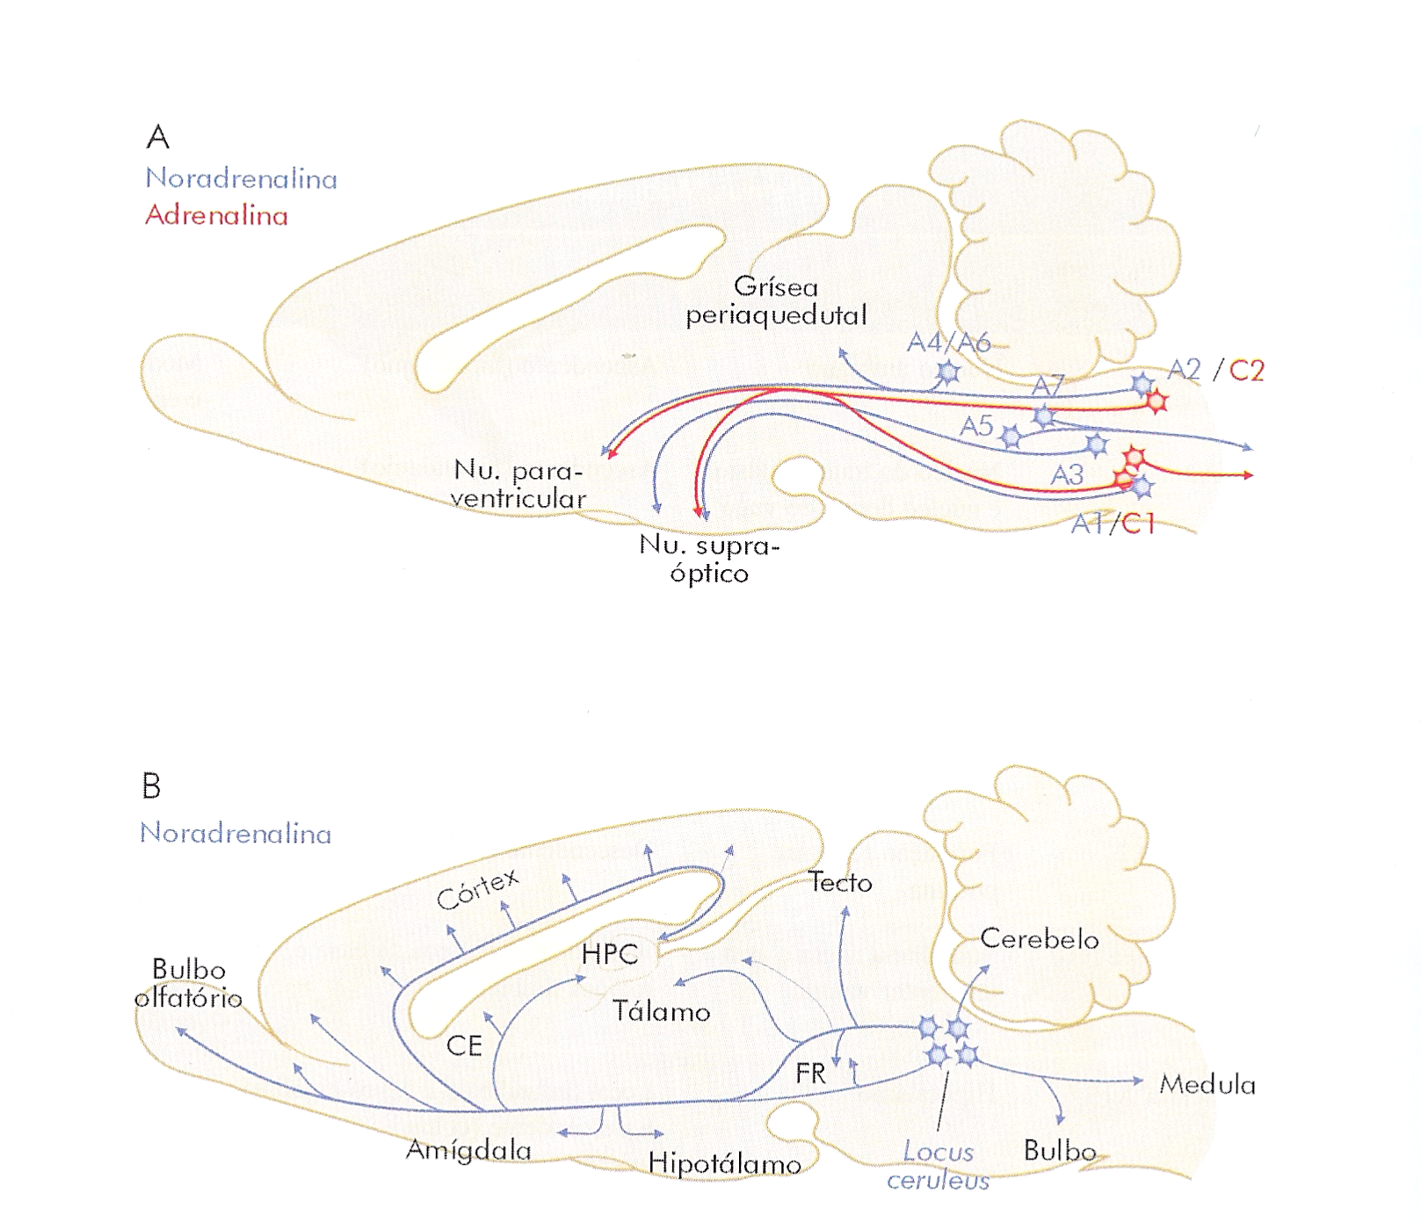
Sistemas moduladores adrenérgicos e noradrenérgicos centrais
Locus Ceruleos
Aferências
Córtex
Amígdala
Hipocampo
PGi
PGr
Eferências
Córtex
Tálamo
Amígdala
Hipotálamo
Hipocampo
Cerebelo
Medula

Slide 14
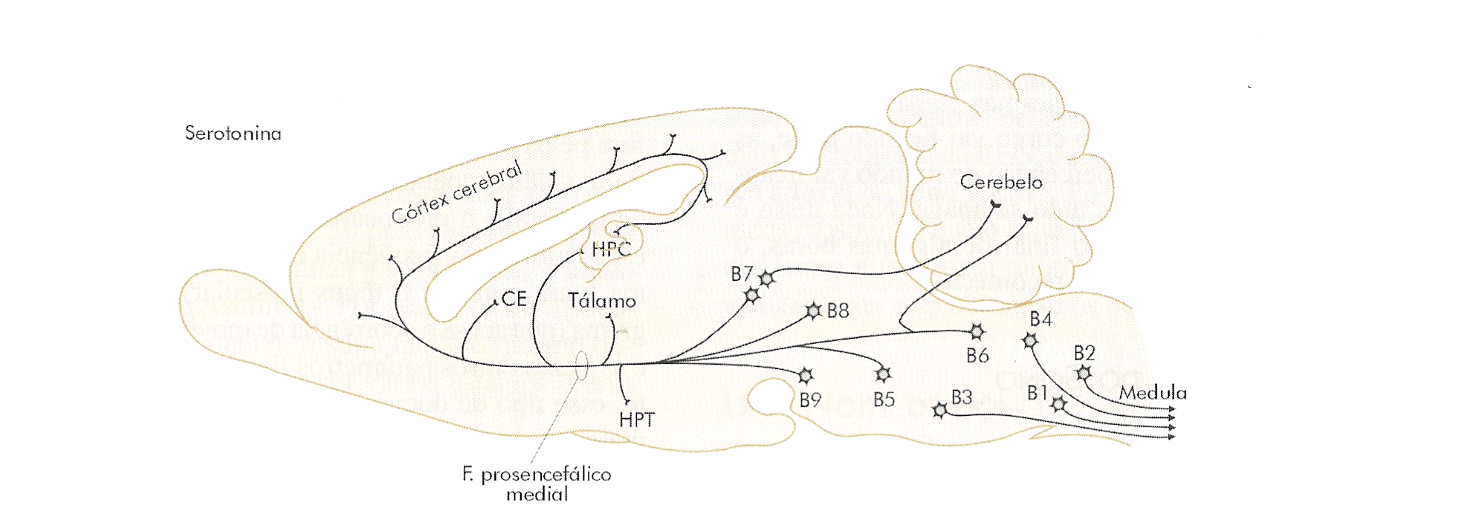
Sistemas moduladores serotoninérgicos centrais
Núcleos da Rafe

Slide 15
Convulsões e anticonvulsivantes
Convulsão é qualquer evento de estimulação do Sistema Nervoso Central, não específico, súbito, paroxístico, transitório (Matijatko et al., 2007) e com grande potencial desorganizador da função cerebral e medular, podendo levar inclusive a perda de consciência. Cessa espontaneamente porém com tendências a manifestações recorrentes.
Epilepsia é uma doença cerebral crônica que é caracterizada por ataques epilépticos involuntários e recorrentes, com ou sem perda de consciência.

Slide 16
Convulsões e anticonvulsivantes
A manifestação clínica das convulsões se dá por alterações involuntárias no comportamento, atividade motora e manifestação autonômicas como salivação, ptose, defecação e micção involuntárias entre outras.
Tais manifestações decorrem da atividade neuronal anormal do córtex cerebral e outras áreas cerebrais.

Slide 17
Convulsões e anticonvulsivantes
Outras doenças que podem causar convulsões além das epilepsias
Doenças virais (encefalites)
Doenças bacterianas (encefalites)
Doenças parasitárias
Doenças metabólicas
Doenças nutricionais
Intoxicações
Traumas crânio encefálicos
Tumores cerebrais
Outras

Slide 18
Convulsões e anticonvulsivantes
Foco convulsivo
Hiperatividade de uma pequena área cerebral
70% das vezes no córtex e 20% no hipocampo. 10% outras
Geralmente os neurônios envolvidos são aqueles que possuem Ach ou GLU como neurotransmissores excitatórios potentes
Espraiamento da hiperatividade do foco
Generalização da hiperatividade focal para todo o SNC
Grandes vias neurais participam do espraiamento (NA, 5HT, dopamina, outras)
A atividade e a sintomatologia cessa por exaustão dos sistemas de neurotransmissão
excitatórios

Slide 19
Convulsões e anticonvulsivantes
Fases de um ataque epiléptico
Pródomo: é o período antes do começo da atividade convulsiva.
Aura ou pré-ictus: manifestação inicial de um ataque.
Ictus: momento do ataque epiléptico propriamente dito.
Pós-ictus: período de recuperação.

Slide 22
Convulsões e anticonvulsivantes
Classificações das crises convulsivas (Chrisman, 1992)
Convulsões generalizadas brandas
Sem perda de consciência com alterações motoras em todos os membros e também no pescoço. O cão pode rastejar até o proprietário buscando conforto. Pode ter “aura”. Contrações clônicas incontroláveis nos membros. Pode apresentar ansiedade, confusão mental e os animais assumem decúbito lateral. Pode apresentar vômito e salivação leve principalmente no período pós-ictal. Este tipo de crise pode estar relacionada a epilepsia idiopática nos Poodles e também nas doenças metabólicas e tóxicas,

Slide 23
Convulsões e anticonvulsivantes
2. Convulsões generalizadas graves (crises tônico-clônicas) | Conhecidas em seres
humanos como “Grande Mal”
Tem perda de consciência! Sialorreia abundante e
contrações da mandíbula. Olhos ficam abertos com pupilas dilatadas
bilateralmente. Pode ocorrer micção e defecação involuntária. Cianose! Fase ictal
de 30 a 90 segundos e fase pós-ictal até 1 hora! Muito comum nas epilepsias
idiopáticas, nas doenças metabólicas e tóxicas sendo nestas duas ultimas as mais
prolongadas.

Slide 24
Convulsões e anticonvulsivantes
3. Convulsões parciais (focais)
Sintomatologia dependente do local do “foco convulsivo”. Ocorrem nas infecções,
traumas ou doenças neoplásicas. São subdivididas em:
A. Lobo frontal ou focal motora: contraturas na musculatura do lado oposto incluindo a cabeça que pode virar para o lado oposto ao do foco.
B. Lobo temporal / sistema límbico ou psicomotora: comportamento anormal, confusão e agressividade.
C. Psíquica ou do lobo temporal ou occipital: comportamento anormal com alucinações / moscas. Comuns em Schnauzers
D. Lobo parietal com automutilação: o foco encontra-se no lobo parietal áreas sensoriais e/ou somestésicas do lobo parietal. Os animais apresentam automutilação.
E. Sistema límbico ou hipotalâmica: pode apresentar vômitos e diarreias crônicas.

Slide 25
Convulsões e anticonvulsivantes
4. Convulsão parcial com generalização secundária | Fase focal muito rápida!
Misto de sintomas focais ou generalizados pré e/ou pós ictos! Quando a causa das
convulsões são afecções ativa (encefalites), intoxicações, deficiências nutricionais,
distúrbios metabólicos ou neoplasias o animal pode não se recuperar totalmente
(foco ativo persistente = lesão neuronal). Quando o foco está em região motora, córtex
motor por exemplo, o animal apresenta desvio de cabeça contralateral a lesão, geralmente
relatada pelo proprietário. Alguns paciente podem apresentar alterações focais após a
generalização com a seguinte sintomatologia comportamental: andar compulsivo e em
círculos do mesmo lado da lesão.

Slide 26
Convulsões e anticonvulsivantes
4. Outros tipos de crises
Crise de ausência: mais comuns em seres humanos sendo caracterizada por perda
transitória da consciência. Difícil diagnóstico em animais.
Convulsões mioclônicas: Há a presença de contrações rápidas e transitórias de um ou mais componentes
musculares. Pode evoluir para um padrão tônico-clônico.
Convulsões clônicas: Apresenta contrações clônicas sendo difícil distingui-las de convulsões tipo Grande Mal
mas sem a fase tônica.
Convulsões tônicas: Apresentam aumento de tônus em todos os componentes musculares, com ou sem
perda de consciência. Ocorrem nos Poodles, Dachshunds e Terriers.

Slide 27
Convulsões e anticonvulsivantes
Anticonvulsivantes são medicamentos utilizados no tratamento e na prevenção de convulsões (transitórias).
São utilizados em cães e gatos como medicação única nas epilepsias idiopáticas (convulsões recorrentes).
São utilizados em associações quando as convulsões são decorrentes de outras causas que não epilepsias.

Slide 28
Convulsões e anticonvulsivantes
Anticonvulsivantes agem:
Facilitação da neurotransmissão GABAérgica (GABA(-)), neurotransmissor inibitório
Alterando a função da membrana neuronal evitando despolarizações excessivas
Diminuição da neurotransmissão Glutamatérgica (GLUTAMATO), entre outros neurotransmissores excitatórios.
Alterações nas concentrações de K⁺ e Ca ⁺ ⁺

Slide 29
Convulsões e anticonvulsivantes
O desenvolvimento de novos fármacos anticonvulsivantes ocorrem prioritariamente na
Medicina Humana onde o mercado de medicamentos antiepiléticos é de alto valor.
Em Medicina Veterinária acompanhamos esse desenvolvimento e adaptamos os novos
fármacos e medicamentos às características farmacocinéticas das diferentes espécies animais,
em especial, cães e gatos.

Slide 30
Convulsões e anticonvulsivantes
Quando utilizar a terapia anticonvulsivante
Mais do que alguns episódios por ano (2 ou 3)
Padrão e intensidade aumentam de forma a comprometer o bem estar do animal
Alteram a qualidade de vida do animal de forma significativa
Causam alterações emocionais nos proprietários
Uma vez iniciada a terapia medicamentosa ele não deve ser interrompida
Avisar proprietários que haverá uma fase de adaptação ao medicamento e sua dosagem (podem haver crises).
Recomendar ao proprietário que registre as crises (frequência, intensidade e tempo de duração).
A terapia é recomendada para casos de epilepsia idiopática ou adquirida.
Nos casos de crises de origem extracranianas a causa principal deve se eliminada (hipoglicemia, encefalopatia
hepática, intoxicações recorrentes, etc.)

Slide 31
Convulsões e anticonvulsivantes
Quando utilizar a terapia anticonvulsivante
Os medicamentos mais utilizados para o início de uma terapia a base de anticonvulsivantes são: fenobarbital
e primidona.
Fazem níveis séricos rapidamente e possuem poucos efeitos colaterais em tratamentos prolongados.
O fenobarbital é muito utilizado em Medicina Veterinária pois apresenta um taxa de sucesso de cerca de 80%.
Na persistência de crises pode-se trocar o medicamento ao associar ao fenobartital a flunarizina
(crises brandas e espaçadas) ou o brometo de potássio (crises intensas e mais frequentes).
Cães e gatos que possuam quadros resistentes a esses medicamentos podemos usar anticonvulsivantes mais
modernos. Um bom exemplo é a GABAPENTINA.

Slide 32
Convulsões e anticonvulsivantes
Quando e como retirar a terapia anticonvulsivante
Se as crises estiverem controladas, deve-se monitorar a função hepática e a medula óssea destes paciente.
Com tratamento a base de barbitúricos a cada 6 meses os demais a cada 3 meses.
Se após 6 meses de tratamento as crises forem plenamente controladas pode-se tentar retirar gradativamente
o medicamento utilizado retornando apenas em casos de ressurgimento das crises.

Slide 33
Convulsões e anticonvulsivantes
4 - Anticonvulsivantes clássicos
Fenobarbital (Barbitúrico) / Gardenal ® | Crise focais e generalizadas. Baixo custo!
Interagem com os receptores de GABA e promovem maior tempo de abertura do canal iônico, maior condutância de Cl- e hiperpolarização das membranas pós-sinápticas, diminuindo assim a condução dos impulsos nervosos.
Pode ser usado por via oral.
2 a 6mg/kg a cada 12hs – Dose de ataque para cães
1 a 5mg/kg a cada 12hs – Gatos
Via IV tem efeito anticonvulsivante em 20 a 30 minutos
Efeitos colaterais: sedação, poliúria, polidipsia e polifagia. Raramente pode causar anemia. Causa
Indução de enzimas hepáticas o que pode mascarar a avalição dos efeitos hepáticos do fenobarbital.

Slide 34
Convulsões e anticonvulsivantes
4 - Anticonvulsivantes clássicos
Primidona / Primidona ® | Biotransformado em fenobarbital! Crise focais e generalizadas.
Tem ação rápida e é absorvida pela via oral.
Meia vida plasmática entre 5 e 15hs
Cães: 35 a 70mg/kg em duas vezes
Gatos: NÃO RECOMENDADA!
Os efeitos colaterais são os mesmos que para o fenobarbital mas mais intensos.

Slide 35
Convulsões e anticonvulsivantes
4 - Anticonvulsivantes clássicos
Fenitoína ou Difenil-hidantoína / Hidantal ® | Estabilizador da membrana neuronal!
90% da dose oral administrada se liga a proteínas plasmáticas
Recomendada para convulsões generalizadas e focais.
Muito utilizada em cães de trabalho onde a sedação causada pelo fenobarbital ou primidona são
efeitos colaterais muito indesejados.
Não recomendado para gatos!
Efeito colateral mais comum: hepatopatias

Slide 36
Convulsões e anticonvulsivantes
4 - Anticonvulsivantes clássicos
Diazepam (Benzodiazepínico) / Dienpax ® | Facilitadores da neurotransmissão GABA.
Clonazepam (Benzodiazepínico) / Rivotril ® | Facilitadores da neurotransmissão GABA.
Outros BZD não pouco utilizados pois seus efeitos terapêuticos são menores ou iguais ao Diazepam
e ao clonazepam.
Diazepam
Uso oral com meia vida plasmática de 1 a 2 dias
Totalmente biotransformado pelo fígado
Na administração endovenosa a penetração no SNC é imediata e por isso o Diazepam é
recomendado nos tratamentos de emergência
Doses: de 0,5 a 1,0mg cães de pequeno porte e 10,0 a 50,0mg para cães de grande porte
Gatos: 1 a 2 mg a cada 8hs
São muito seguros!!

Slide 37
Convulsões e anticonvulsivantes
4 - Anticonvulsivantes clássicos
Diazepam (Benzodiazepínico) / Dienpax ® | Facilitadores da neurotransmissão GABA.
Clonazepam (Benzodiazepínico) / Rivotril ® | Facilitadores da neurotransmissão GABA.
Outros BZD não pouco utilizados pois seus efeitos terapêuticos são menores ou iguais ao Diazepam
e ao clonazepam.
Clonazepam
Meia vida plasmática de 1 dia
Utilizado nas convulsões generalizadas ou focais, crises de ausência e mioclônicas.
Pode haver tolerância em cães e gatos piorando quadros de convulsões generalizadas
Não utilizado nos gatos
Dose recomendada em cães: 1,5mg/kg em 3 doses de 0,5mg/kg

Slide 38
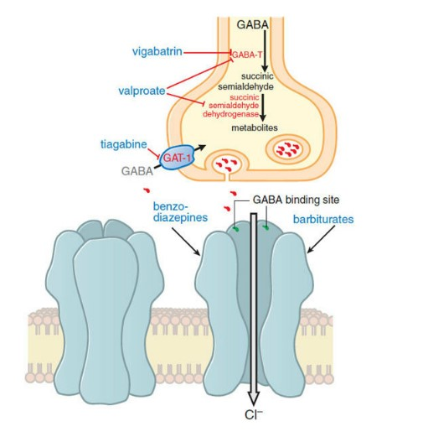
Receptor de GABA
Fármacos anticonvulsivantes e seus locais de ação sobre o receptor de GABA.
Sítio de ligação dos BZDs que facilitam a neurotransmissão GABAégica (seta).
Hiperpolarização da
membrana com parada
da condução do impulso
nervoso

Slide 39
Novidades
Sistema
Septo-hipocampal
Aumento da
Vigilância
ANSIEDADE

Slide 40
Facilitação
Novidades
Sistema
Septo-hipocampal
Aumento da
Vigilância
ANSIEDADE
NA
5-HT
LC
NR
Sistema
moduladores
do tronco
encefálico

Slide 41
Facilitação
Novidades
Sistema
Septo-hipocampal
Aumento da
Vigilância
ANSIEDADE
NA
5-HT
LC
NR
Sistema
moduladores
do tronco
encefálico
Modulam
negativa-
mente os
sistemas
modula-
tórios
Negativo
Ansiolíticos
Facilitam GABA

Slide 42
Facilitação
Novidades
Sistema
Septo-hipocampal
Aumento da
Vigilância
ANSIEDADE
NA
5-HT
LC
NR
Sistema
moduladores
do tronco
encefálico
Modulam
negativa-
mente os
siatemas
modula-
tórios
Negativo
Ansiolíticos
Facilitam GABA

Slide 43
Bloqueio do S-H
Novidades
Sistema
Septo-hipocampal
EFEITO
ANSIOLÍTICO
NA
5-HT
LC
NR
Sistema
moduladores
do tronco
encefálico
Modulam
negativa-
mente os
siatemas
modula-
tórios
Negativo
Ansiolíticos
Facilitam GABA

Slide 44
Bloqueio do S-H
CONVULSÕES
Sistema
Septo-hipocampal
EFEITO
ANTICONVULSIVANTE
NA
5-HT
LC
NR
Sistema
moduladores
do tronco
encefálico
Modulam
negativa-
mente os
siatemas
modula-
tórios
Negativo
ANTICONVULSIVANTES
Facilitam GABA

Slide 45
Sistema Nervoso
Diazepam
Veículo do diazepam
Diazepam 1mg/kg ip
Diazepam 3mg/kg ip
Prof. Dr. Luiz Carlos de Sá-Rocha / Disciplina de Neurofarmacologia Aplicada à Medicina Veterinária / Aula 01 / Introdução

Slide 46
Convulsões e anticonvulsivantes
4 - Anticonvulsivantes clássicos
Carbamazepina / Tegretol ® | Ação sobre canais de Na+ e sobre “locus coeruleus” (NA) com diminuição das descargas noradrenérgicas sobre outras áreas cerebrais.
Administração oral irregular com concentração plasmática máxima entre 4 e 8hs
75% de ligação com proteínas plasmáticas
Meia vida plasmática entre 10 a 20hs
Utilizada nos quadros tanto de convulsões generalizadas como focais
Cães: 4 a 10mg/kg/dia em 2 ou 3 vezes
Gato: uso raro
Efeitos colaterais: sedação, vômitos e hepatopatias quando utilizada de forma crônica.

Slide 47
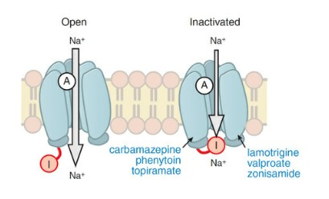
Convulsões e anticonvulsivantes
4 - Anticonvulsivantes clássicos
Ácido Valpróico / Depakene ® | Ação sobre canais de Na⁺ inativando-os e na facilitação da neurotransmissão via GABA.
Absorvido rapidamente pela via oral
Conc. Plasmática em 1 a 4hs
90% de ligação com proteínas plasmáticas
Meia vida de 15hs
Biotransformação hepática
Cães: 15 a 200mg/kg em 4 vezes ao dia
Efeitos colaterais: sedação e hepatopatia em
tratamentos longos

Slide 48
Convulsões e anticonvulsivantes
4 - Anticonvulsivantes clássicos
Brometo de potássio / Muito efeitos colaterais. Abandonado em medicina humana (usado no século 19). Convulsões generalizadas refratárias a outros tratamentos medicamentosos.
Passou a ser utilizado em Medicina Veterinária por não apresentar os efeitos colaterais graves que
apresentava em seres humanos.
Não promove indução enzimática
Meia vida de 16 dias com eliminação total em 25 dias
Cães: 220mg/ml de água | 22 a 40mg/kg (2x)
Utilizados nas convulsões refratárias ao fenobarbital
Efeitos colaterais: ataxia locomotora (membros pélvicos), hiperatividade e raramente pode induzir pancreatite
Deve-se utilizar luvas para manuseio do Brometo de Potássio pois pode causar lesões na pele

Slide 49
Sistema Nervoso
4 - Anticonvulsivantes novos
Gabapentina, Oxcarbazepina, Gabapentina / Aminoácido similar ao GABA.
Oxcarbazepina / Semelhante a Carbamazepina (GABA). Ação sobre canais de Na+ e sobre “locus coeruleus” (NA).
Flunarizina / Bloqueador de canais de Ca⁺⁺.
Progabide / “Agonista” de receptores GABA.
Vigabatrina / GABA.(?)
Lamotrigina / Canais de Na⁺ Voltagem dependentes (condução do impulso nervoso)
Felbamato / Antagonistas de receptores de glutamato (potente neurotransmissor excitatório).
Topiramato / Canais de Na⁺.
Tiagabine / GABA.
Levetiracetam / Mecanismo ainda desconhecido (?). Similar ao Piracetam (“smart drugs”).
Zonisamida / Inibição de canais de Ca^{++ tipo T}

Slide 50
Moduladores de canais de Na⁺ |CBZ; OxCBZ; TPM; VPA | Bloqueia propagação do potencial de ação
Estabilização das membranas neuronais
Diminuição da liberação de neurotransmissores (foco e espraiamento)
Bloqueadores de canais de Ca⁺⁺ |VPA; LTG | Diminuição da liberação de neurotransmissores (+ e -)
Diminuição da despolarização lenta
Moduladores do receptor GABA_{A} |BZDs; FBM; TPM; CBZ; OxCBZ| Aumento da hiperpolarização da membrana pós-sináptica
Aumento do limiar de convulsão
Diminuição dos disparos focais
BZDs = Benzodiazepínicos; CBZ = Carbamazepina; VPA = Ácido valpróico; FBM = Felbamato; GBP = Gabapentina; LEV = Levetiracetam; LTG = Lamotrigina
OxCBZ = Oxicarbazepina; TPM = Topiramato; PGB = Pregabalina; ZNA = Zonizamida; TGB = Tiagabina; TGB = Tiagabina; VGB = Vabagatrina

Slide 51
Inibidores da recaptação de GABA | TGB; VGB | Aumento dos níveis extra sinápticos de GABA
Inibidores da GABA-transaminase Aumento da hiperpolarização da membrana pós- sinápticas Diminuição dos disparos focais
Antagonistas de receptores NMDA | FBM | Diminuição da neurotransmissão excitatória lenta
Diminuição da neurotoxicidade por aminoácidos excitatórios
Antagonistas de receptores AMPA / Kainato | TPM | Diminuição da neurotransmissão excitatória lenta
BZDs = Benzodiazepínicos; CBZ = Carbamazepina; VPA = Ácido valpróico; FBM = Felbamato; GBP = Gabapentina; LEV = Levetiracetam; LTG = Lamotrigina
OxCBZ = Oxicarbazepina; TPM = Topiramato; PGB = Pregabalina; ZNA = Zonizamida; TGB = Tiagabina; VGB = Vabagatrina

Slide 52
Níveis de organização e percepção dos seres vivos
Ecologia
Sociedade
Comportamento
Órgãos
Estruturas cerebrais
Vias neuronais
Tipos celulares
Comunicação celular
Estruturas sub-celulares
Macromoléculas
Enzimas
Receptores fisio-farmacológicos
Drogas
Moléculas
Neurotransmissores
Neuromoduladores
FMVZ / USP

Slide 53
Conceitos / Neurofarmacologia
Neurofármacos não criam função! Modificam funções que existem.
Complexidade crescente.
Compreensão crescente que gera mais complexidade.
Mistificação (por desconhecimento) também crescente (exemplos).
Novos fármacos e medicamentos (demandas sociais novas e questionáveis / exemplos).
Emergência das doenças neurológicas (seres humanos e animais) e das alterações comportamentais socialmente demandadas (questões éticas ligadas ao assunto).
FMVZ / USP

Slide 54
Conceitos / Neurofarmacologia
Sinapse
Neurotransmissão.
Neuromoduladores
Receptores fisio-farmacológicos
Segundos mensageiros
Condução do impulso nervoso
Estruturas cerebrais
Vias cerebrais
Circuitos cerebrais
FMVZ / USP

Slide 55
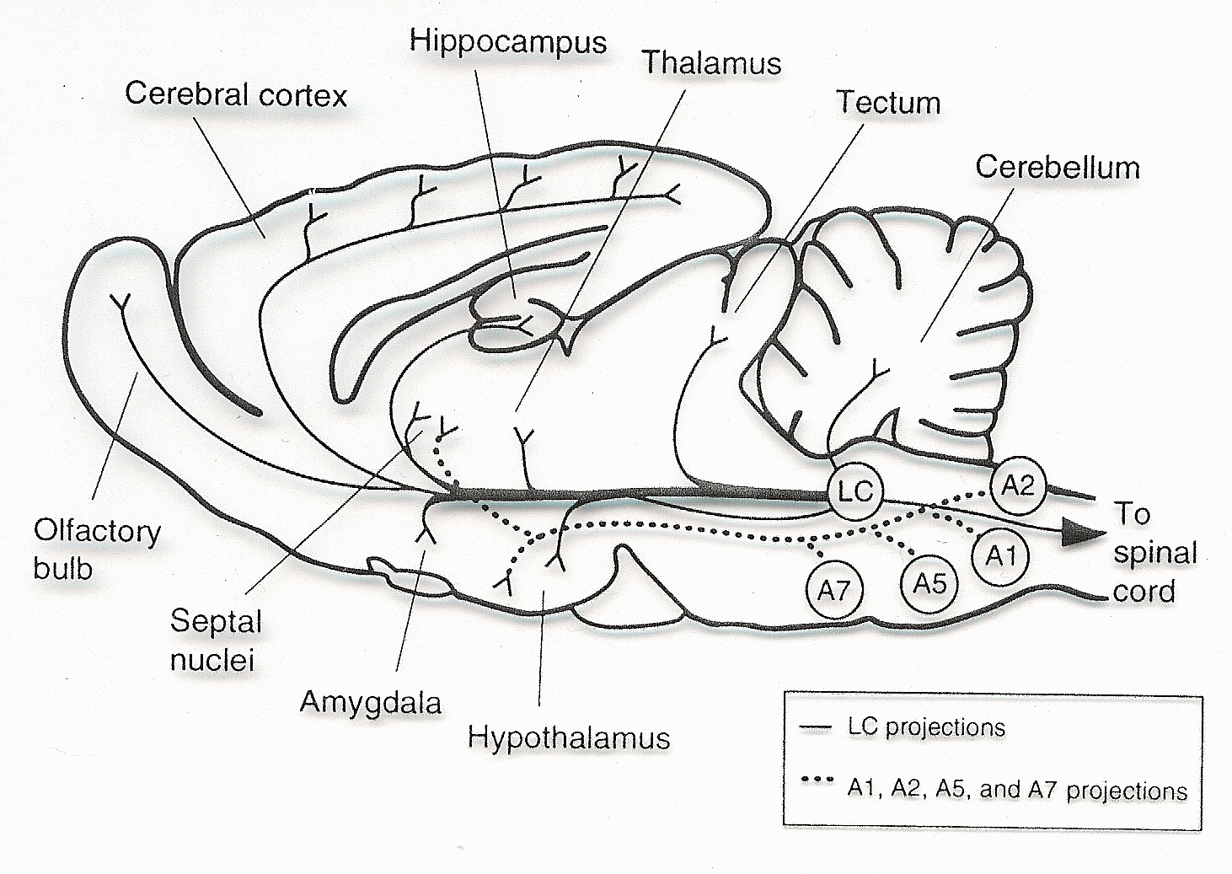
Vias noradrenérgicas ligadas à resposta estressora
Estímulo
da
periferia
2
1
2
1
3
4
4
3
A. Via - Medula -> “Locus ceruleus” -> Hipotálamo -> Amígdala -> outras
B. Via - Projeções A1 do Tronco Cerebral -> Hipotálamo -> Amígdala -> outras
FMVZ / USP

Slide 56
Sistema Nervoso
Áreas cerebrais e funções:
Córtex
Núcleos da base
Hipotálamo
Bulbo

Slide 57
Farmacologia do Sistema Nervoso
Classificação de drogas que atuam no SNC.
1 - Depressores gerais do SNC (“inespecíficos”).
Anestésicos (inalatórios, endovenosos).
Álcool etílico.

Slide 58
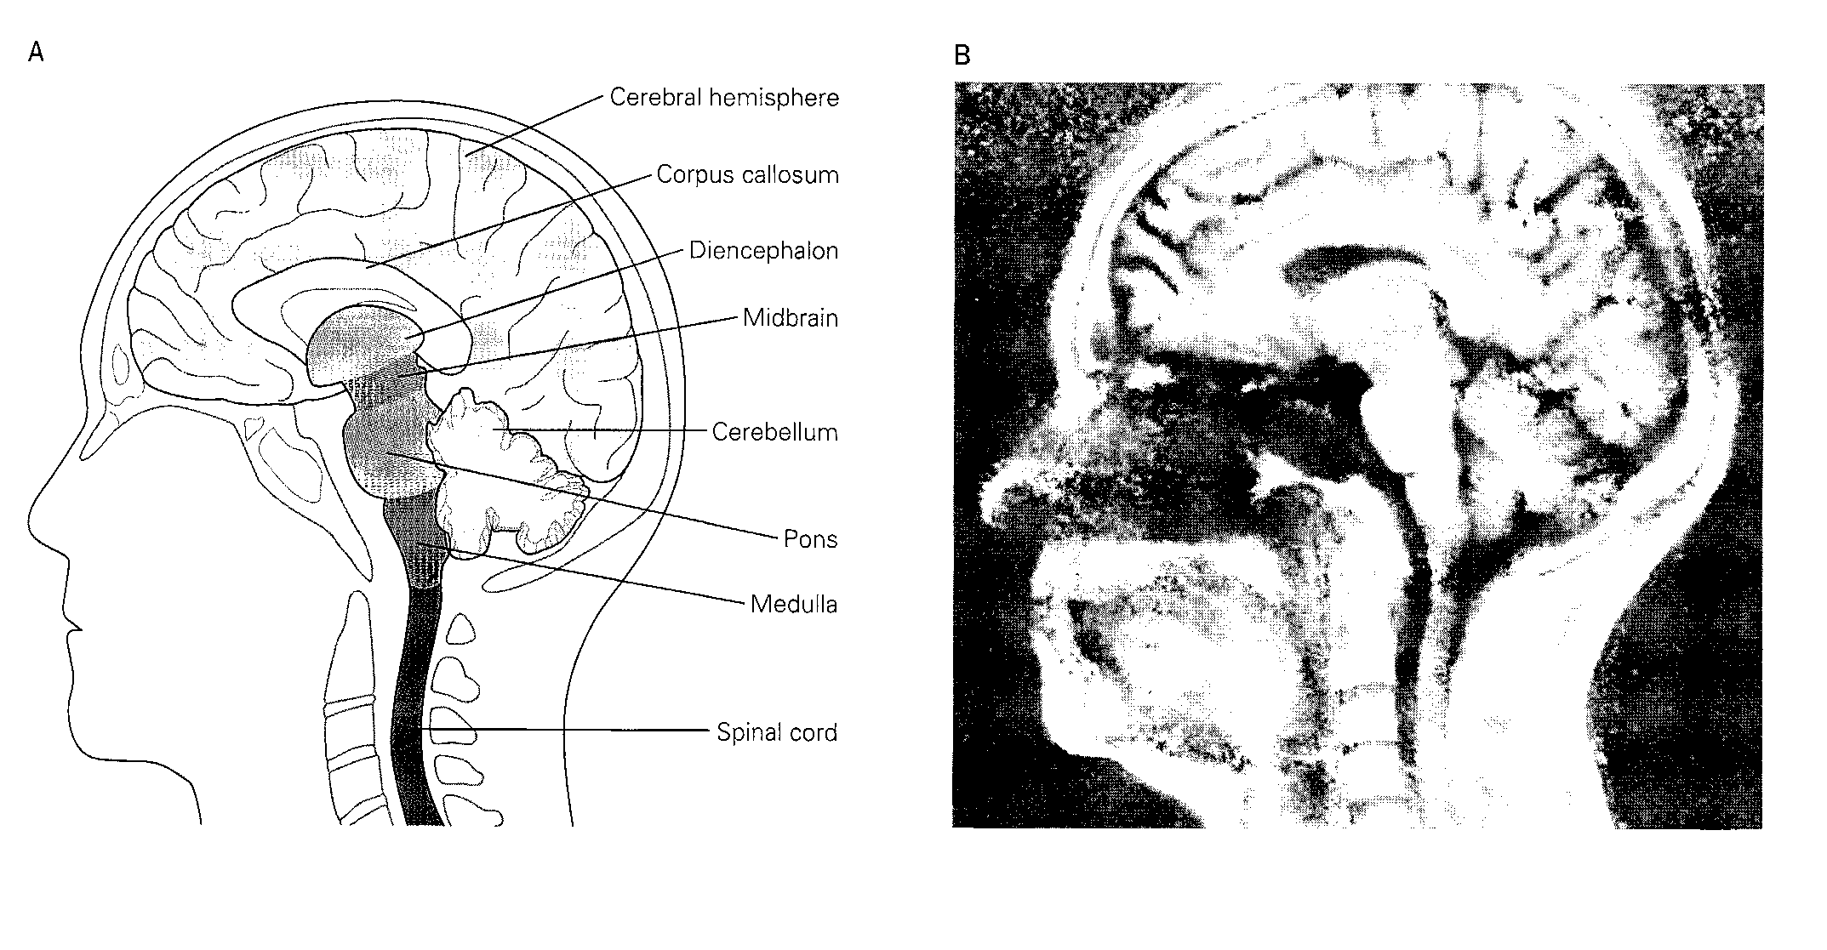
Sistema Nervoso
Depressores gerais
Córtex
Núcleos da base
Hipotálamo
Bulbo

Slide 59
Sistema Nervoso
2 - Depressores “específicos” do SNC.
Tranquilizantes Maiores - Neurolépticos (DA).
Bloqueadores dopaminérgicos
Fenotiazínicos - clorpromazina, prometazina, etc.
Butirofenonas - haloperidol, azaperone, etc
Tranquilizantes Menores – Ansiolóticos
Facilitam a neurotransmissão GABAérgica
Benzodiazepínicos - diazepam, midazolam, nitrazepam, oxazepam, fluorazepam, etc.

Slide 60
Sistema Nervoso
Depressores específicos / Neurolépticos / Ansiolíticos
Córtex
Núcleos da base
Hipotálamo
Bulbo
Prof. Dr. Luiz Carlos de Sá-Rocha / Disciplina de Neurofarmacologia Aplicada à Medicina Veterinária / Aula 01 / Introdução

Slide 61
Sistema Nervoso
3 - Estimulantes do SNC.
Corticais / metil-xantinas (cafeína, teofilina, teobromina..)
Bulbares / pentilenotetrazol (PTZ), coramina, doxapram, niquetamina
Medulares / estricnina.

Slide 62
Sistema Nervoso
Estimulantes / Metil-xantinas / Anfetaminas
Córtex
Bulbo
Medula

Slide 63
Diferentes tipos de neurônios
A - Unipolar - comum nos insetos B - Bipolar - existente na retina C - Pseudo unipolar - raiz dorsal da medula espinal
FMVZ / USP

